Slide 1
Aansluiting PI

Slide 2
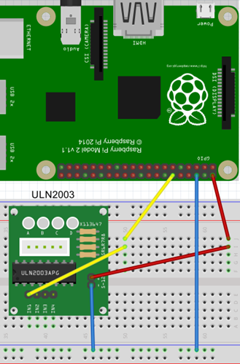
GPIO pinnen
Blauwe draad: grond
Rode draad: voeding (5V)
Gele draad: output van GPIO pin 18

Slide 3
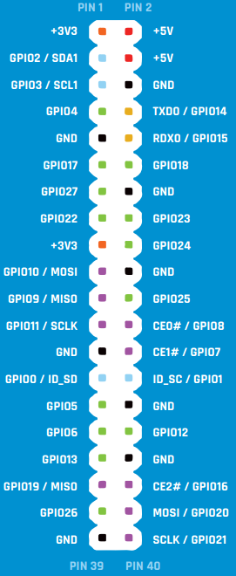
GPIO schema

Slide 4
Tips voor uitbreiding
Gebruik time.sleep()
Gebruik functies voor het looplichtje

